Slide 1
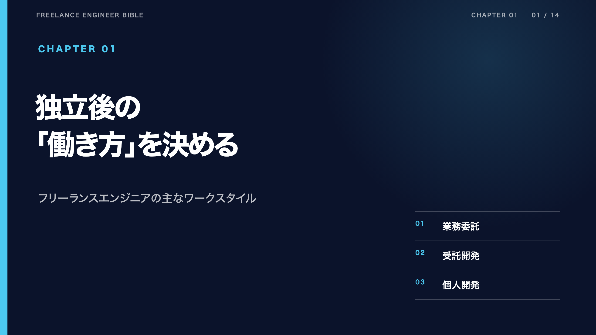
Notes:
こんにちは、大平です。この章では、フリーランスエンジニアの主な働き方を整理します。 自由な働き方と一括りにせず、収益の作り方によって3つに分けて理解していきましょう。 [Sources] - bible/2.0/chapter01_workstyles.md（リポジトリ内の原稿） [/Sources]

Slide 2
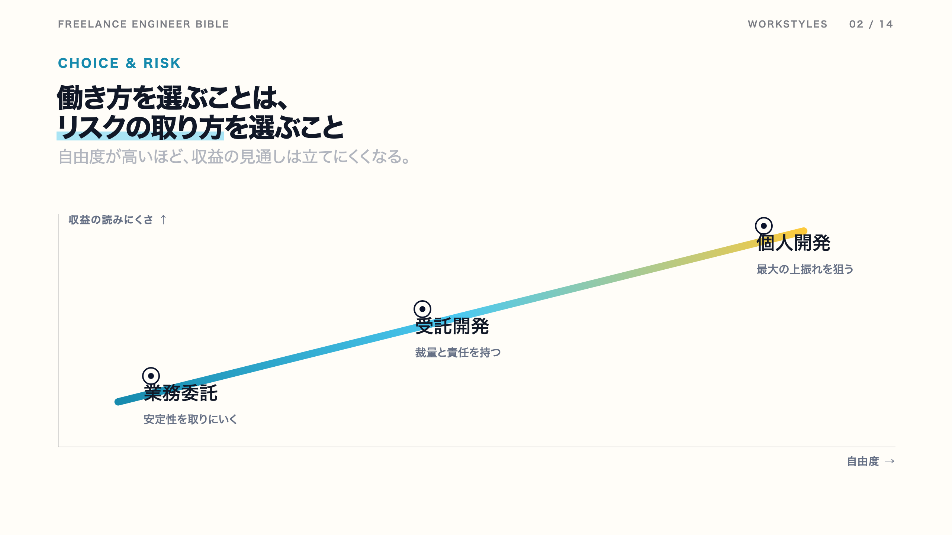
Notes:
3つの働き方は、単なる職種の違いではありません。 自由度、売上の予測可能性、自分が背負う責任のバランスが違います。 どれが優れているかではなく、独立直後にどのリスクを取れるかで選びます。 [Sources] - bible/2.0/chapter01_workstyles.md（リポジトリ内の原稿） [/Sources]

Slide 3
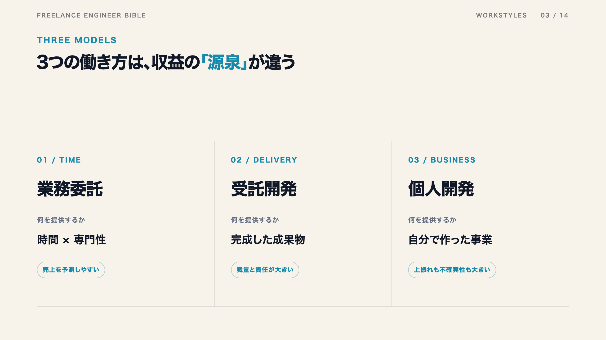
Notes:
収益構造で整理すると、業務委託・受託開発・個人開発の3つです。 業務委託は時間と専門性、受託開発は成果物、個人開発は自分の事業から収益を得ます。 必要な信用、資金、営業力、リスクがそれぞれ異なります。 [Sources] - bible/2.0/chapter01_workstyles.md（リポジトリ内の原稿） [/Sources]

Slide 4
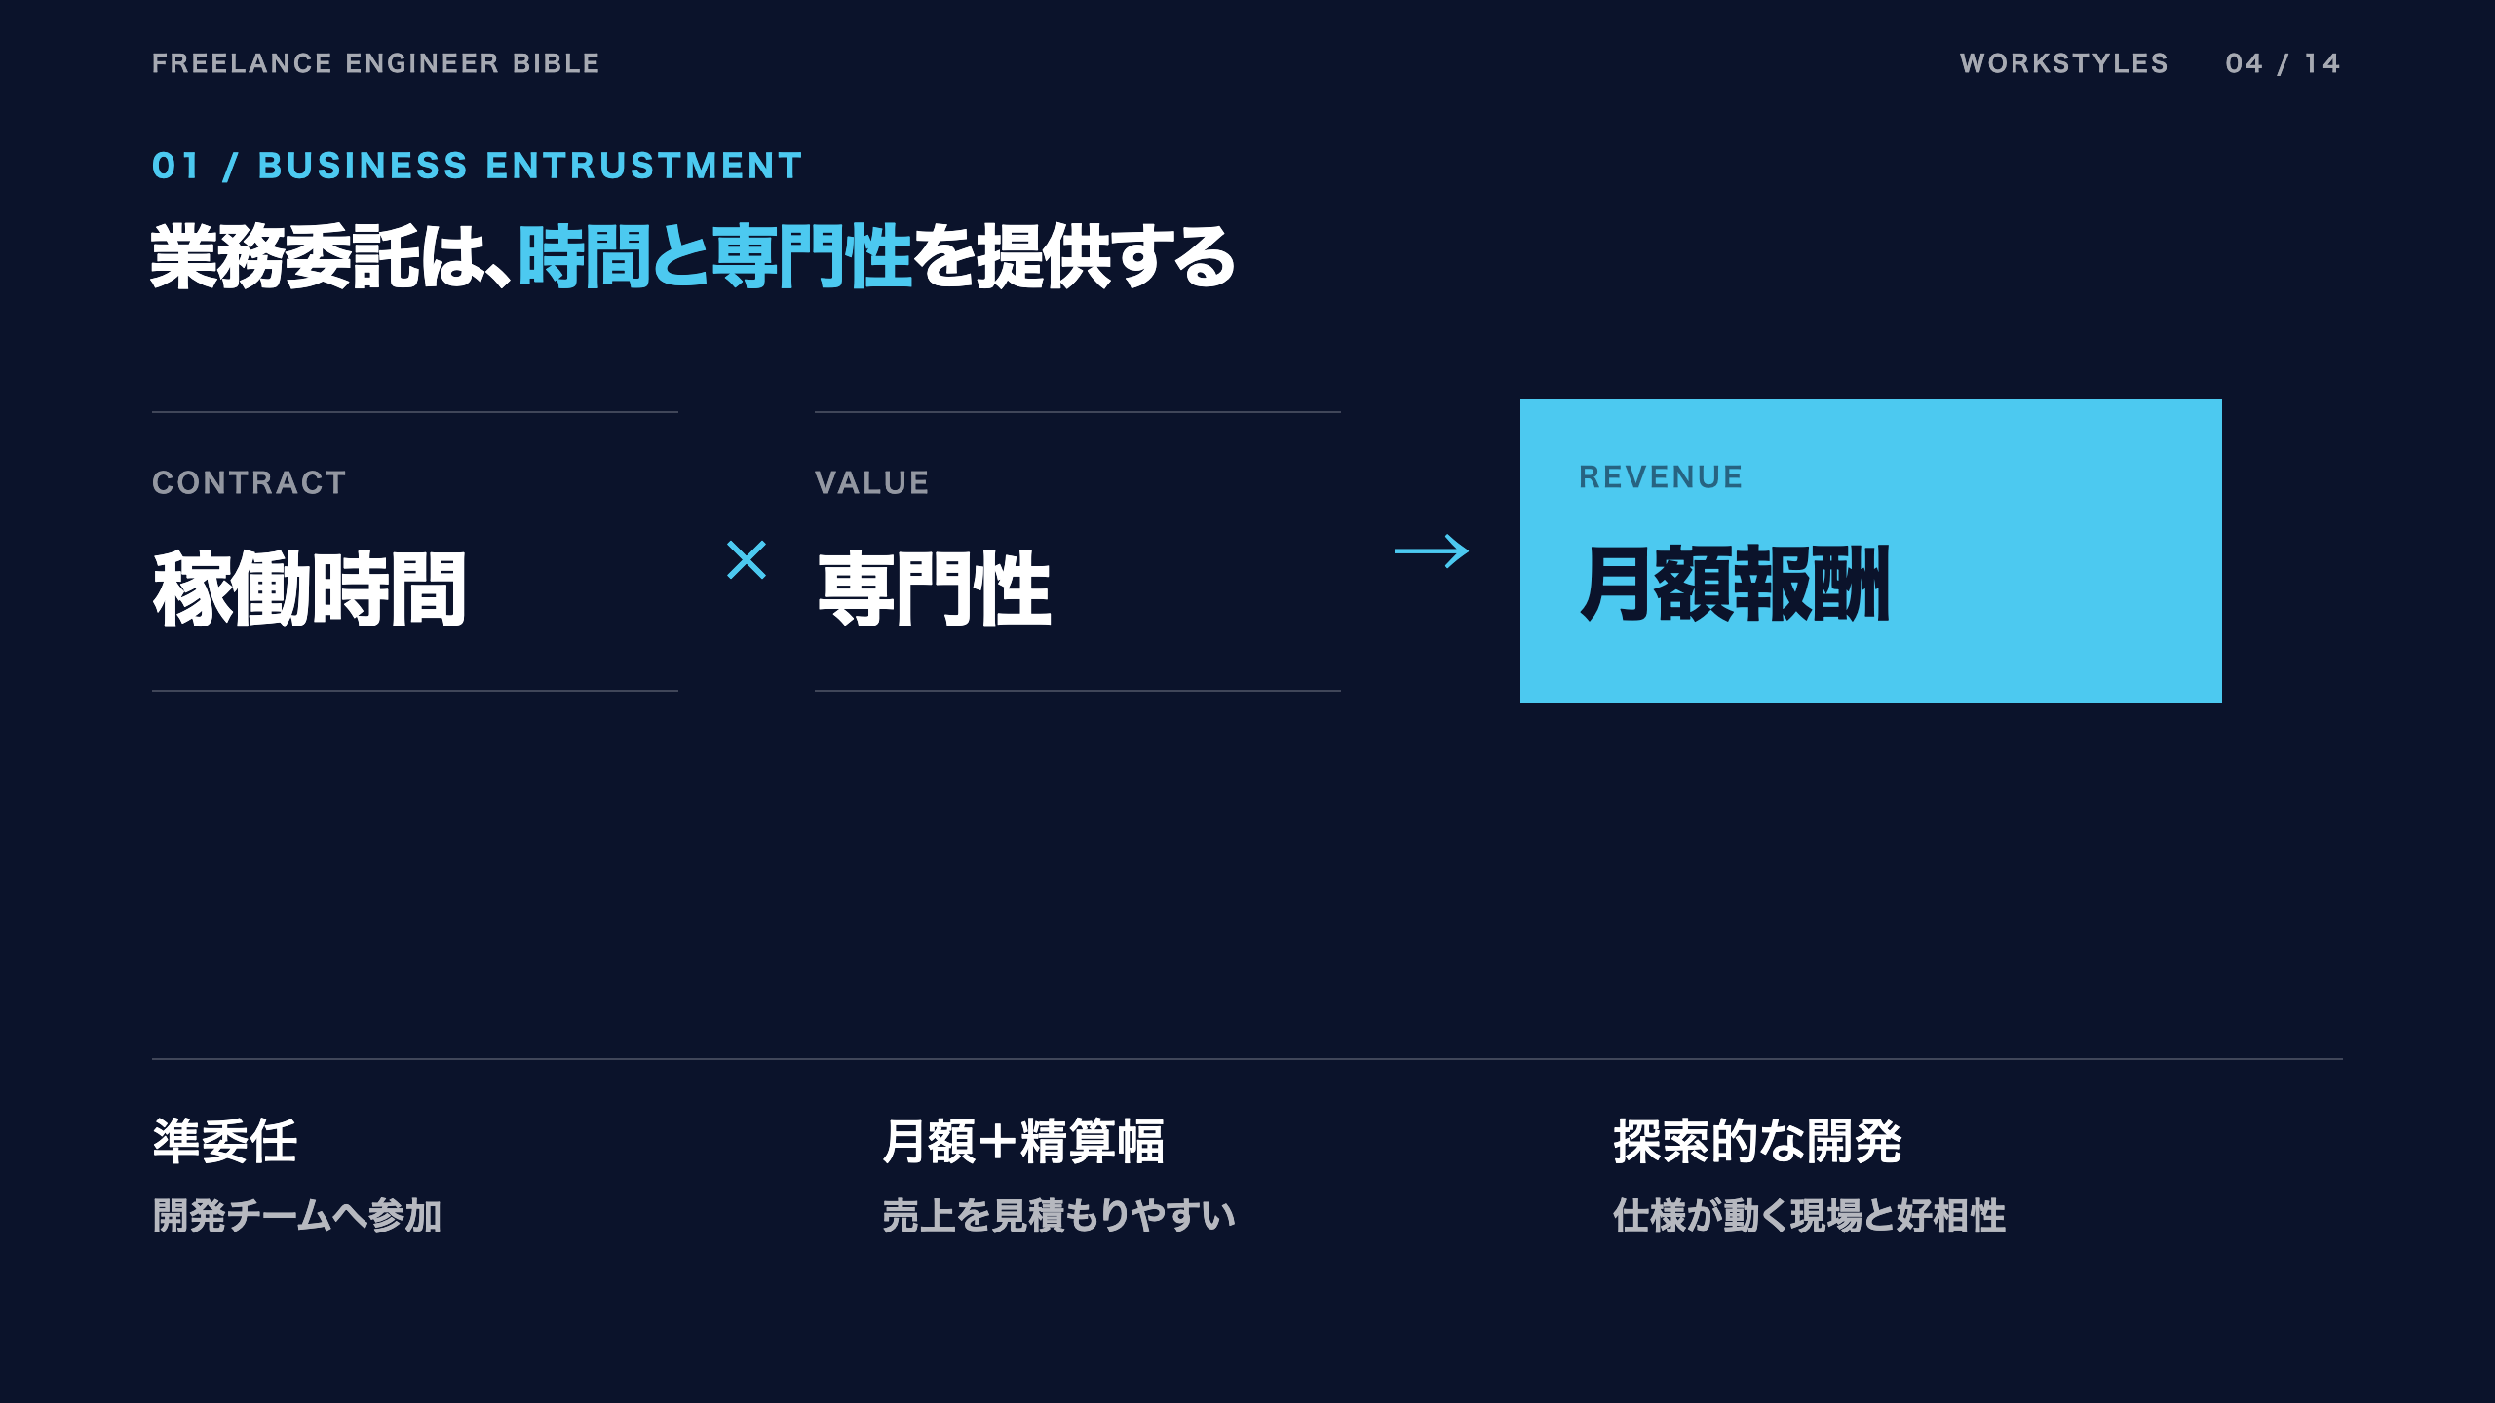
Notes:
エージェント経由の案件で多いのが準委任契約です。 月額と稼働時間の幅が決まっているため、売上と働く時間の見込みを立てやすいのが特徴です。 一方、時間を提供する契約なので、複数案件の掛け持ちはしにくくなります。 仕様を事前に固め切れない、探索的なプロダクト開発とも相性がよい契約形態です。 [Sources] - bible/2.0/chapter01_workstyles.md（リポジトリ内の原稿） [/Sources]

Slide 5
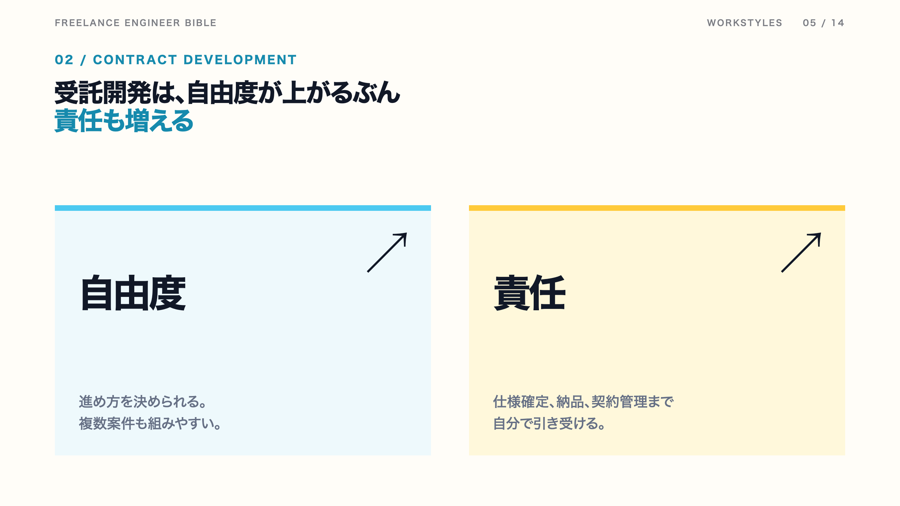
Notes:
受託開発は、期限までに成果物を完成させて納品する働き方です。 仕事の進め方は自分で決めやすい一方、仕様を事前に詰める力、追加要望を管理する力、納品後の責任まで引き受けます。 業務委託で十分な実績と自信をつけてから挑戦する、中級者以上向けの選択肢です。 [Sources] - bible/2.0/chapter01_workstyles.md（リポジトリ内の原稿） [/Sources]

Slide 6
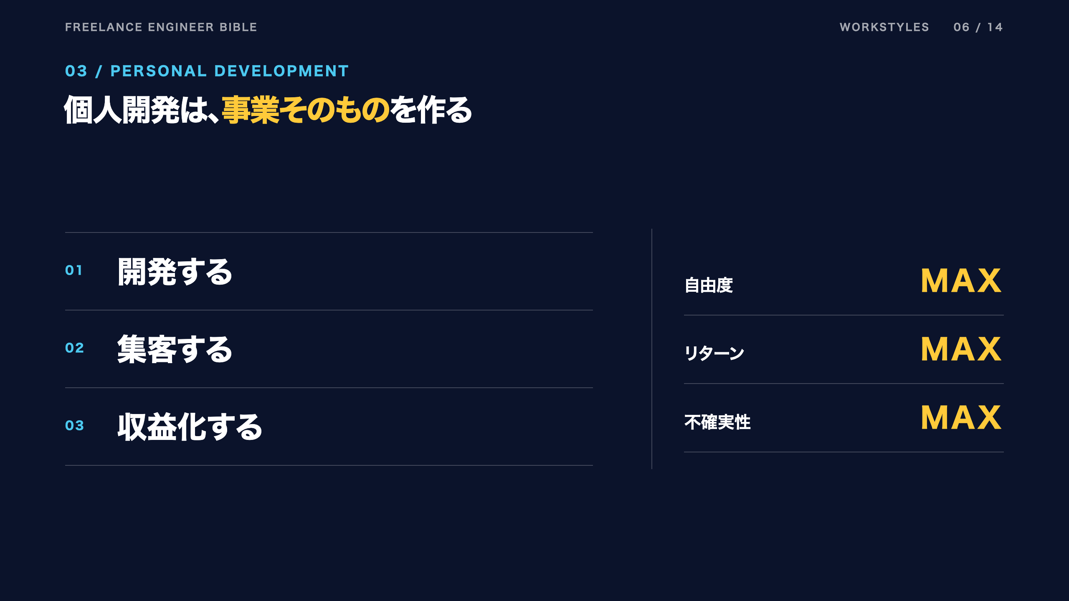
Notes:
個人開発は、自分でサービスを作り、利用者を集め、課金まで設計する働き方です。 成功したときの自由度とリターンは最も大きい一方、いつ収益化できるかはわかりません。 開発だけでなく、マーケティング、広報、場合によっては資金調達やチームづくりまで必要になります。 [Sources] - bible/2.0/chapter01_workstyles.md（リポジトリ内の原稿） [/Sources]

Slide 7
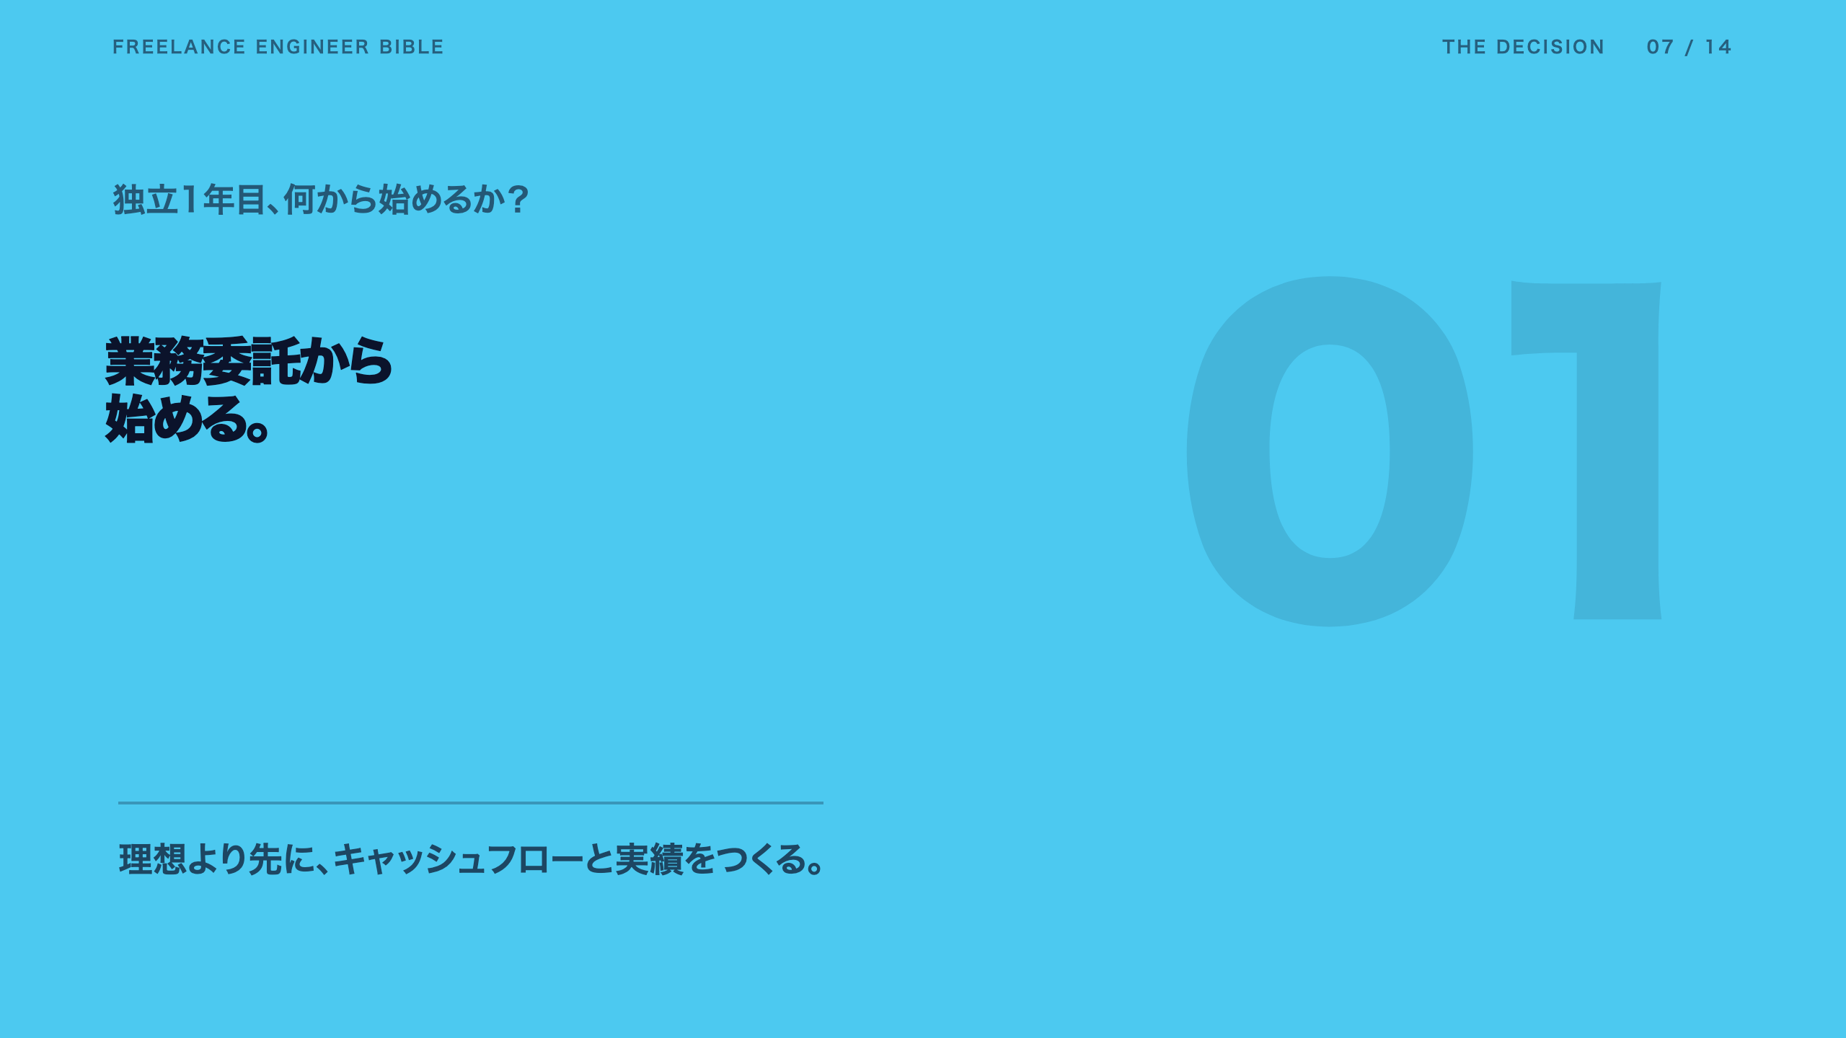
Notes:
これから独立する人は、どの働き方から始めるべきか。 結論は業務委託です。 理想の自由を最初から取りに行くのではなく、まずキャッシュフローと実績を安定させ、その余力で次の選択肢を作っていきます。 [Sources] - bible/2.0/chapter01_workstyles.md（リポジトリ内の原稿） [/Sources]

Slide 8
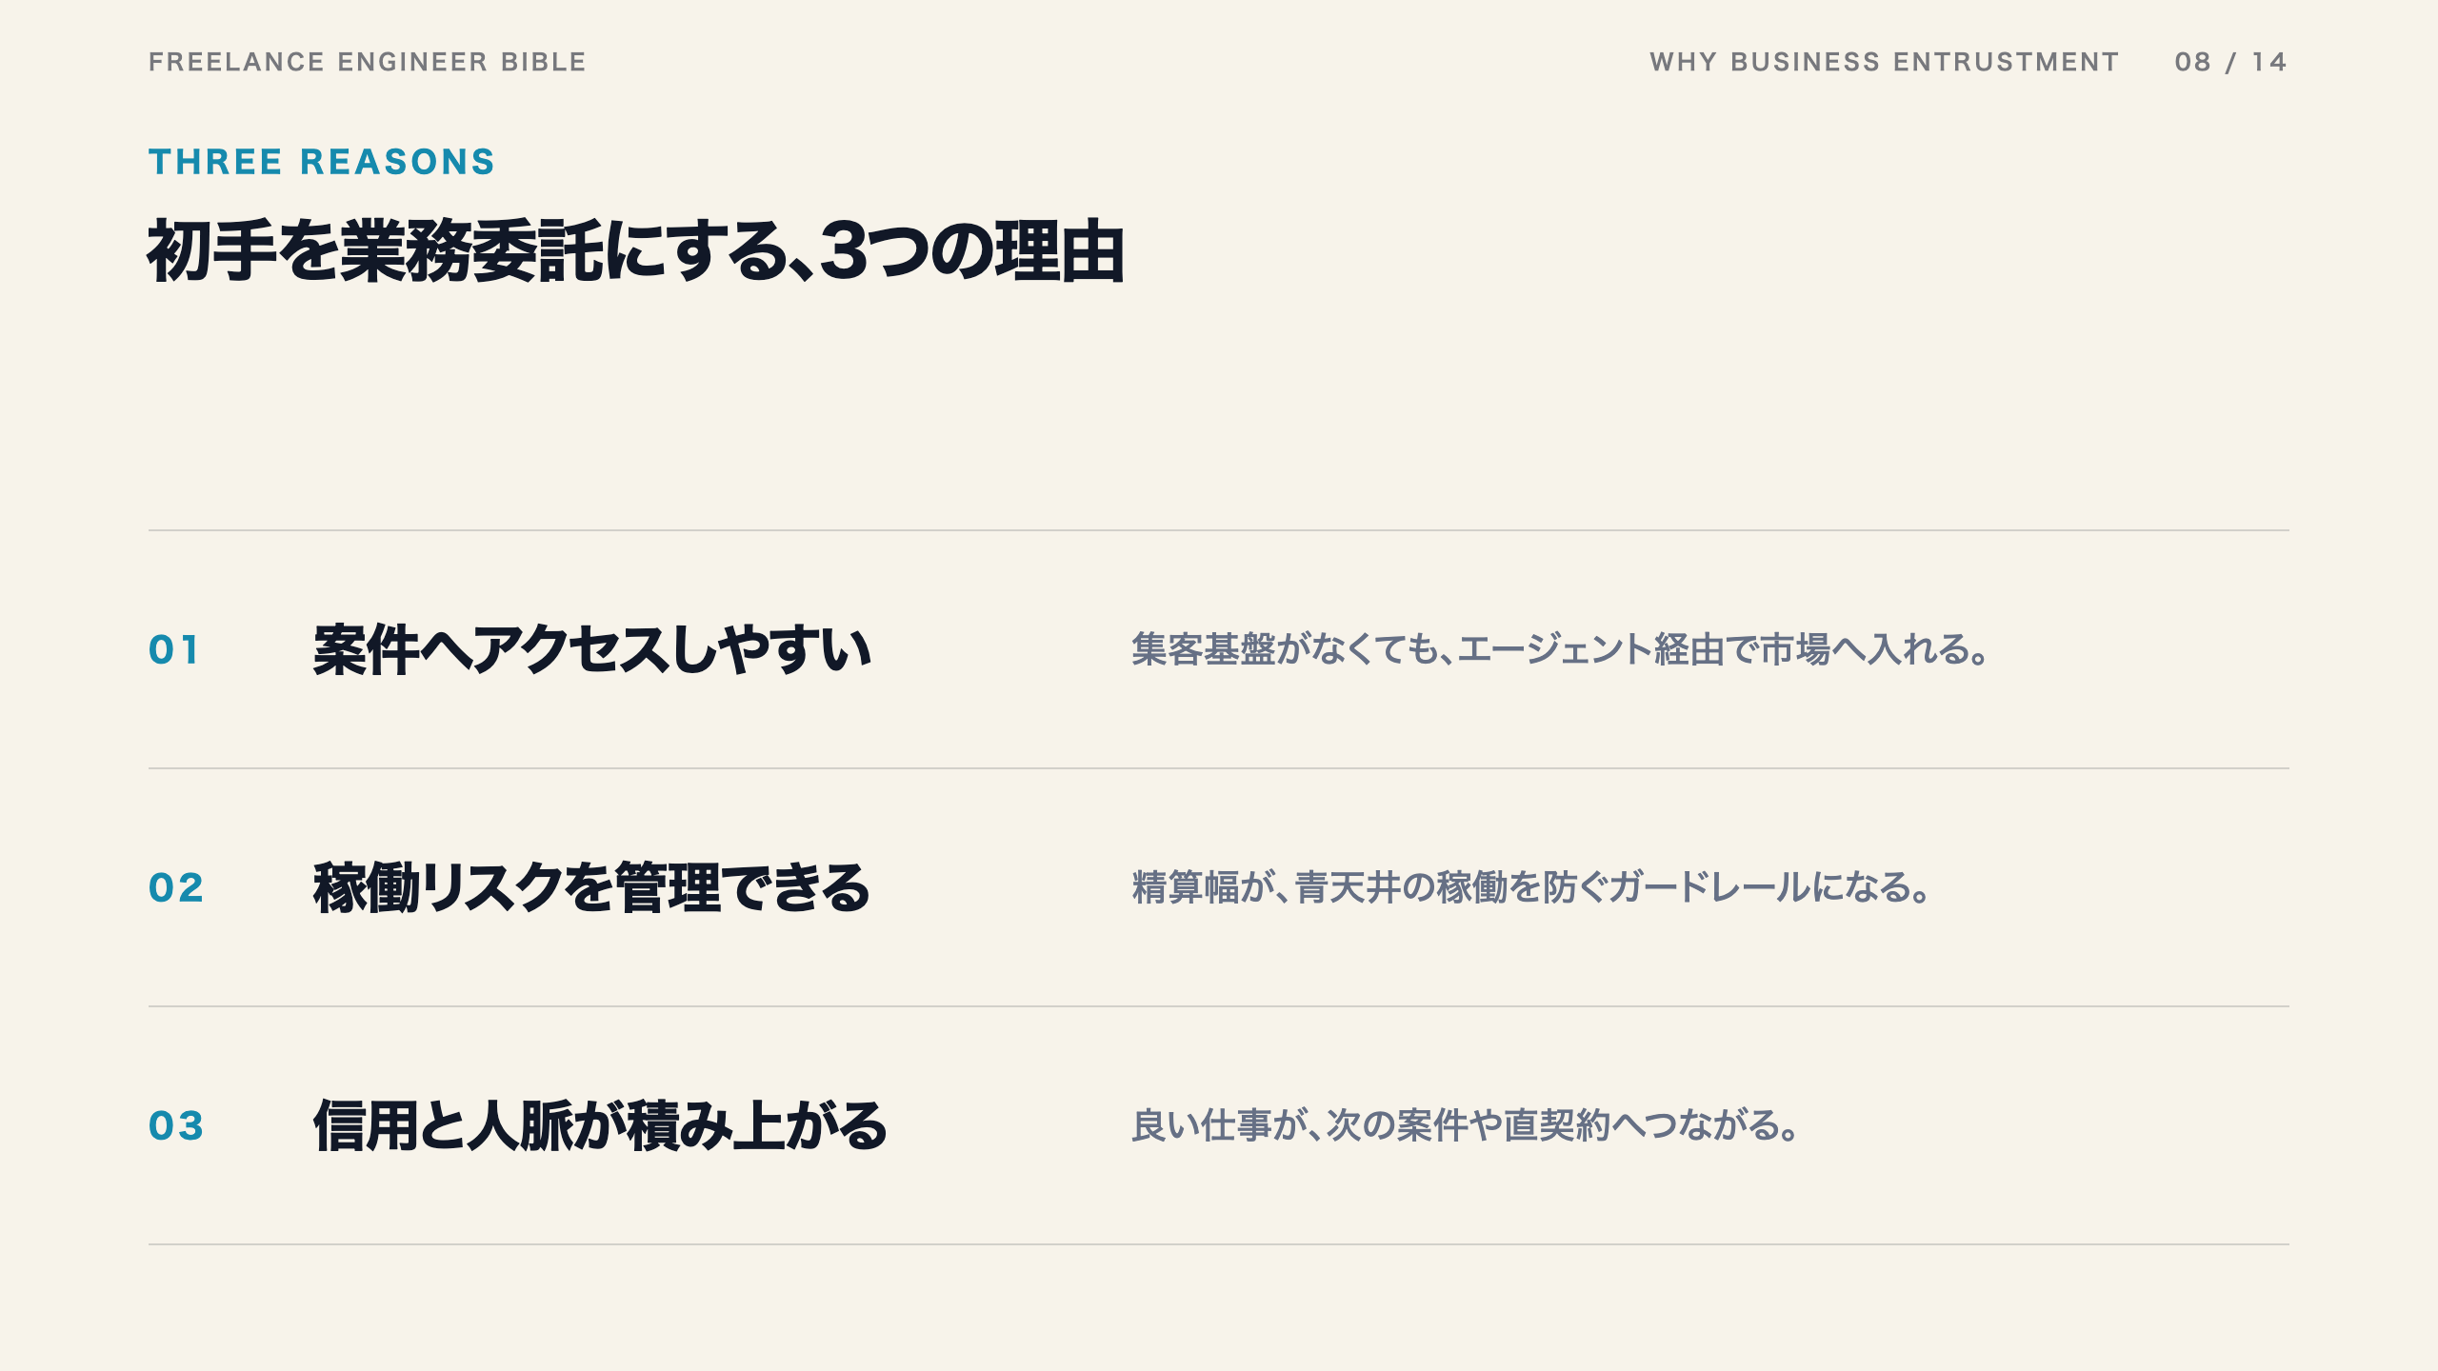
Notes:
業務委託を勧める理由は3つです。 エージェントによる案件供給、精算幅による稼働リスクの管理、そして現場で信用と人脈を作れること。 この3つが、独立直後の不確実性を大きく下げます。 [Sources] - bible/2.0/chapter01_workstyles.md（リポジトリ内の原稿） [/Sources]

Slide 9
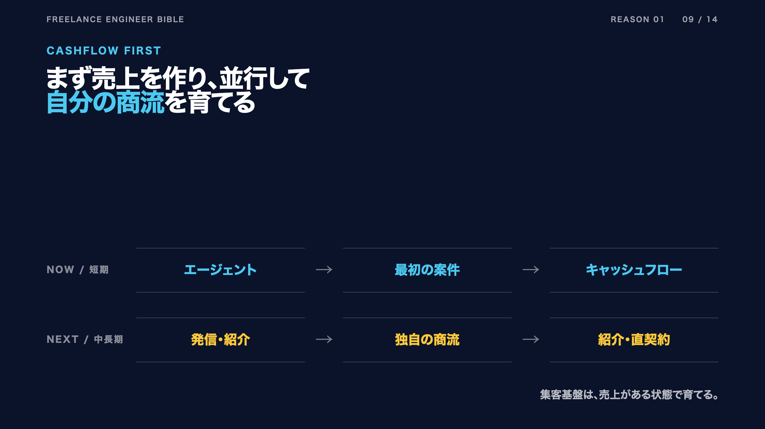
Notes:
独立直後から自力で集客基盤を作るには時間がかかります。 売上がない状態で理想の商流だけを追うと、先に現金や気力が尽きます。 まずエージェントで売上を作りながら、並行して発信や紹介による独自商流を育てるのが現実的です。 [Sources] - bible/2.0/chapter01_workstyles.md（リポジトリ内の原稿） [/Sources]

Slide 10
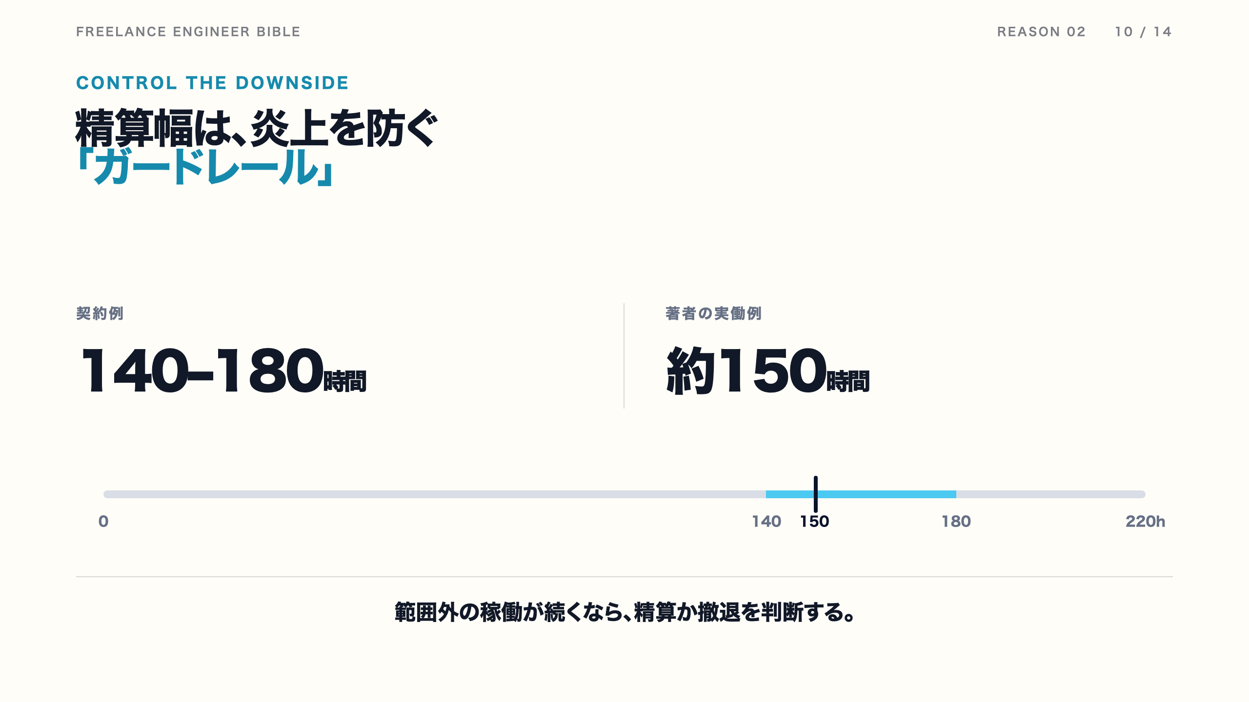
Notes:
準委任案件では月額と精算幅が定められることが多く、何時間働き、いくら売り上げるかを把握しやすくなります。 著者の当時の契約例は140〜180時間で、実働はおおむね150時間以内でした。 契約上の範囲を超える稼働が続く場合は、精算や契約継続の判断が必要です。 条件を守らないクライアントと無理に長く付き合う必要はありません。 [Sources] - bible/2.0/chapter01_workstyles.md（リポジトリ内の原稿・著者の過去事例） [/Sources]

Slide 11
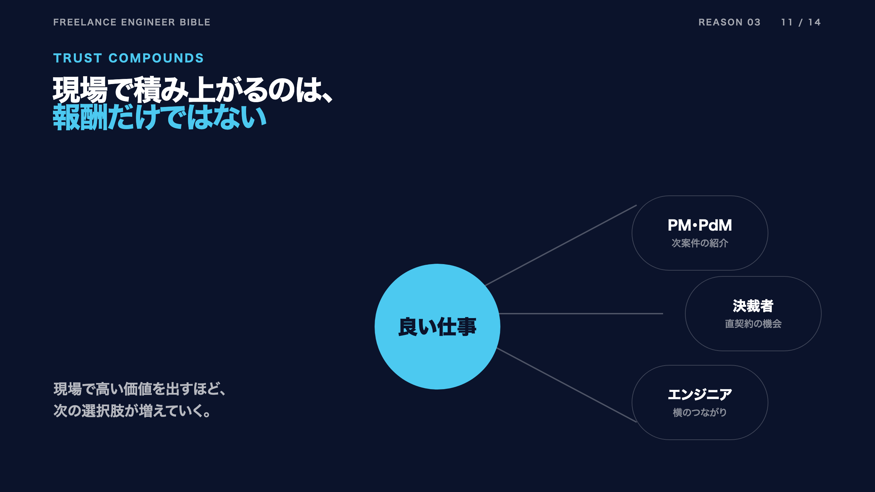
Notes:
現場にはフリーランスのPMやPdM、別案件を持つエンジニア、決裁権を持つ社員がいます。 同じチームで高い価値を出せば、次の仕事や直契約につながります。 仕事の実績と人間関係が同時に積み上がることが、業務委託の大きな資産です。 [Sources] - bible/2.0/chapter01_workstyles.md（リポジトリ内の原稿） [/Sources]

Slide 12
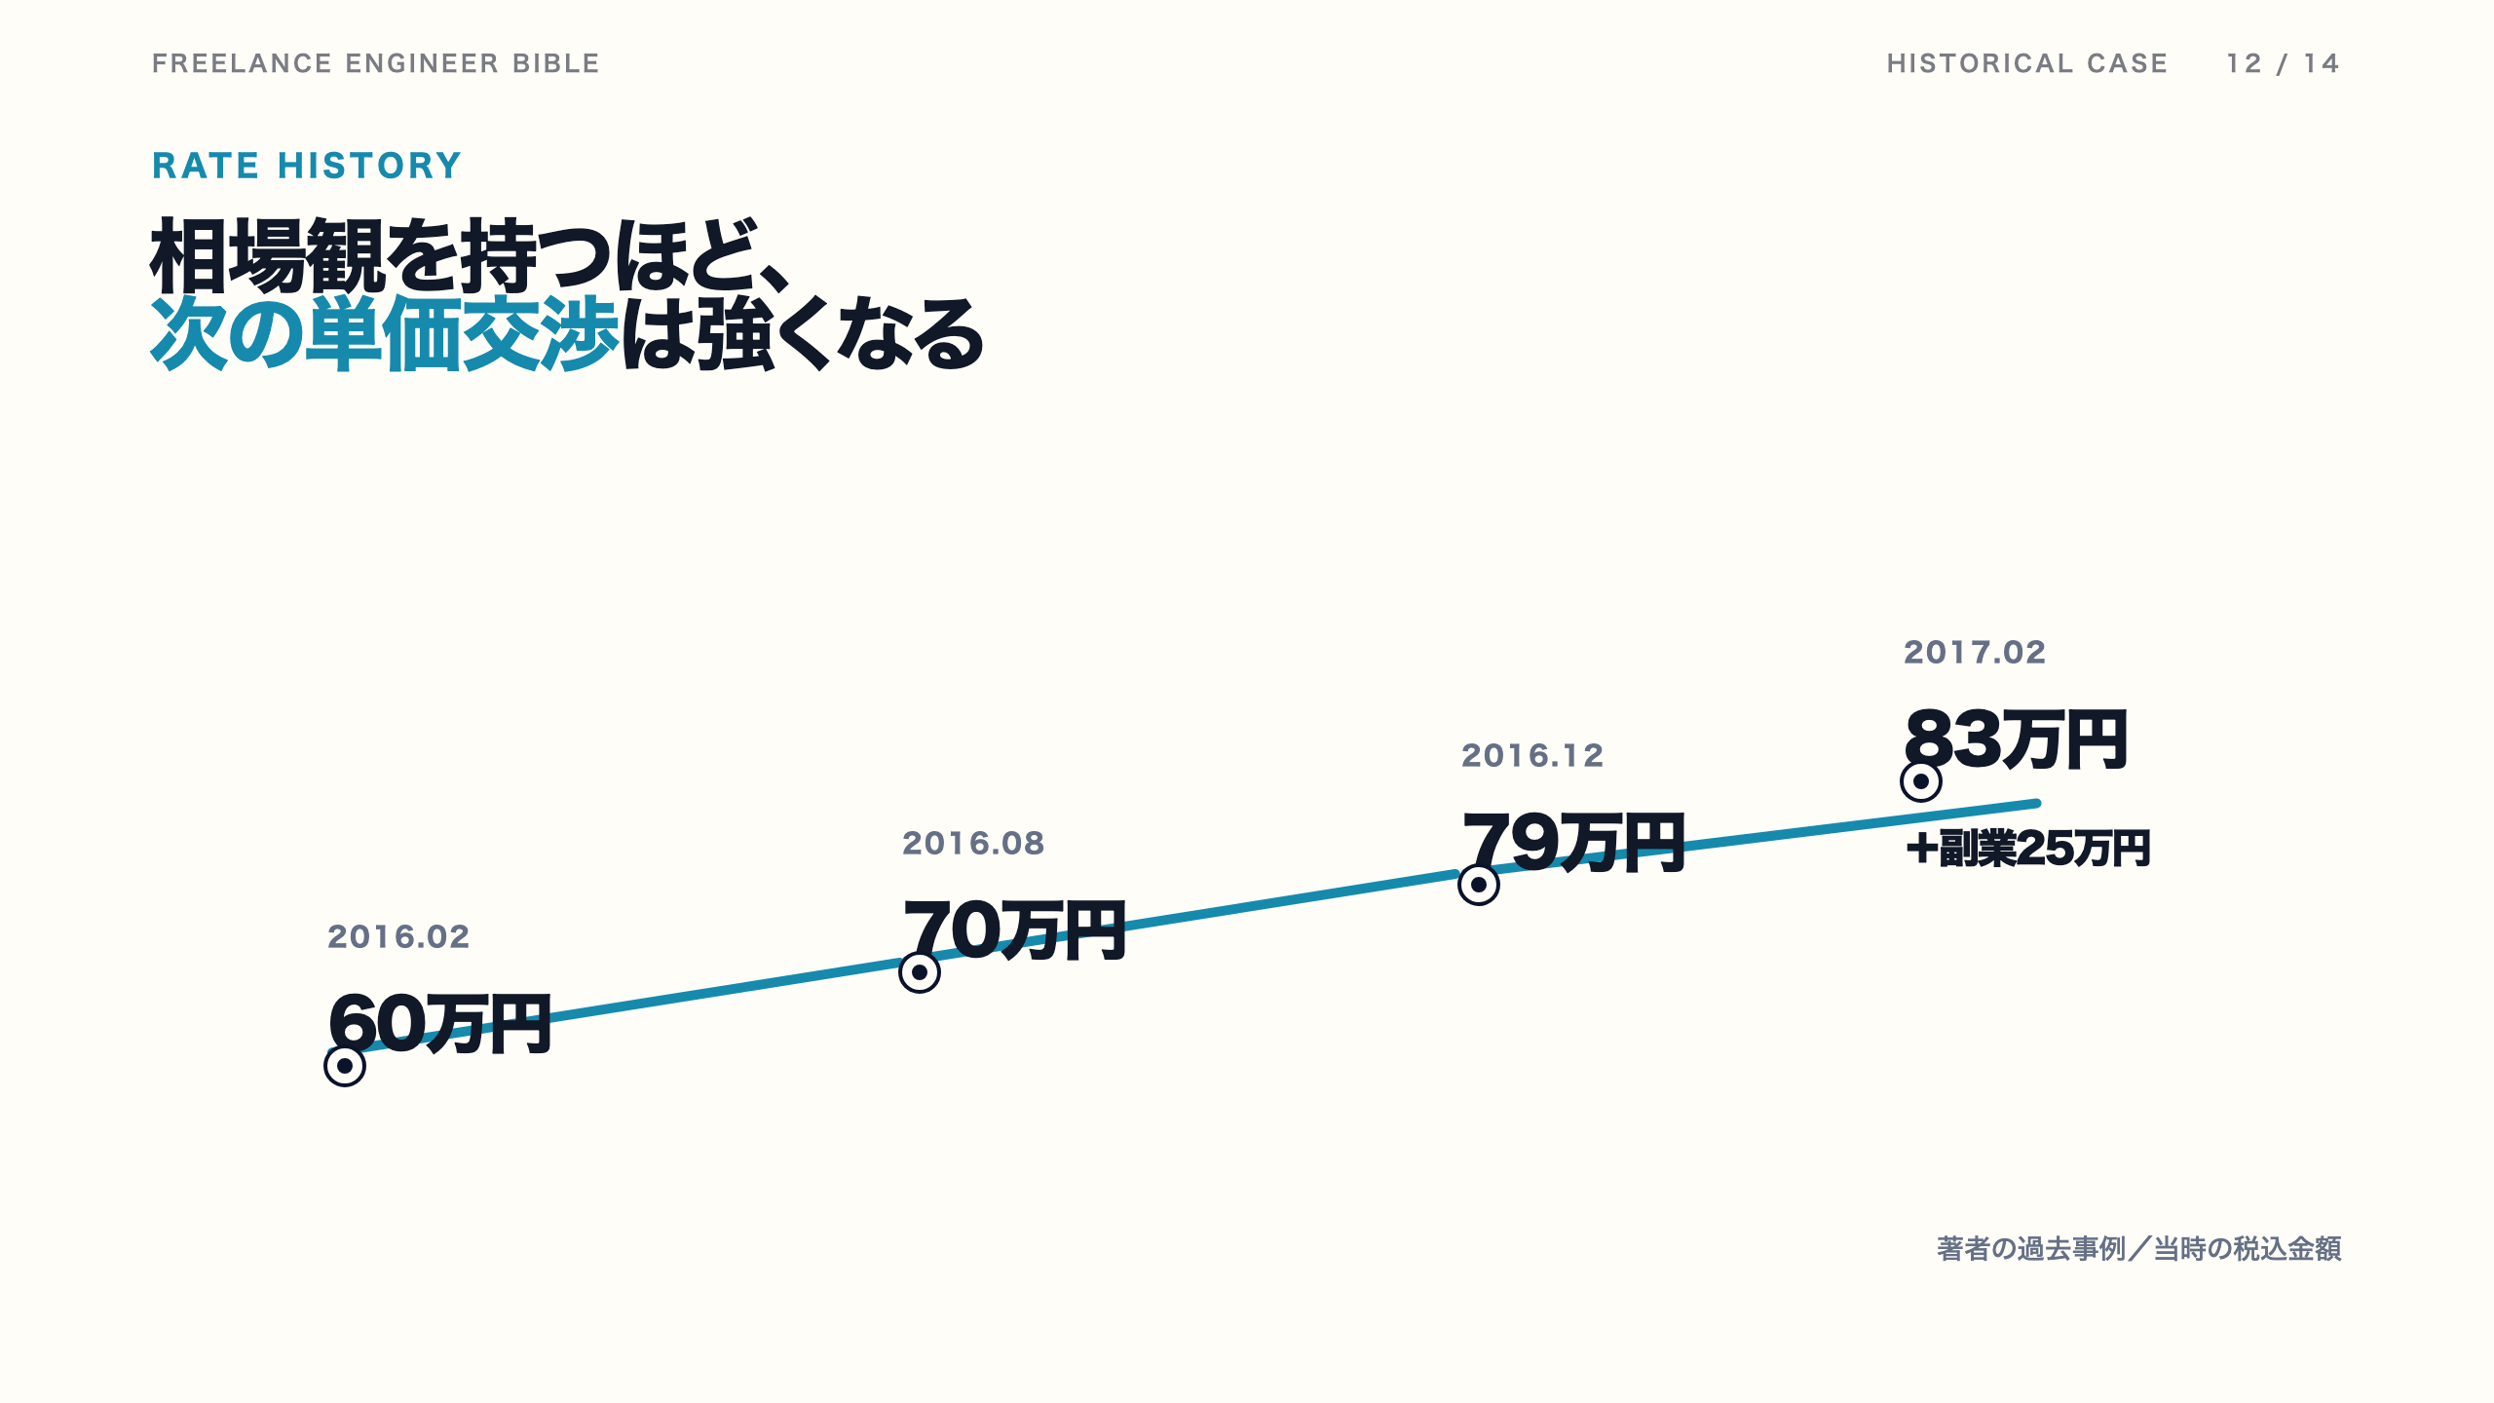
Notes:
これは著者自身の過去事例です。 最初の案件は60万円、その後70万円、79万円を経て83万円へ上がり、副業案件も加わりました。 ここで伝えたいのは金額そのものではなく、案件実績と周囲から得た相場観が、次の交渉と選択肢を広げたという点です。 表示額は当時の税込金額です。 [Sources] - bible/2.0/chapter01_workstyles.md（リポジトリ内の原稿・著者の過去事例） [/Sources]

Slide 13
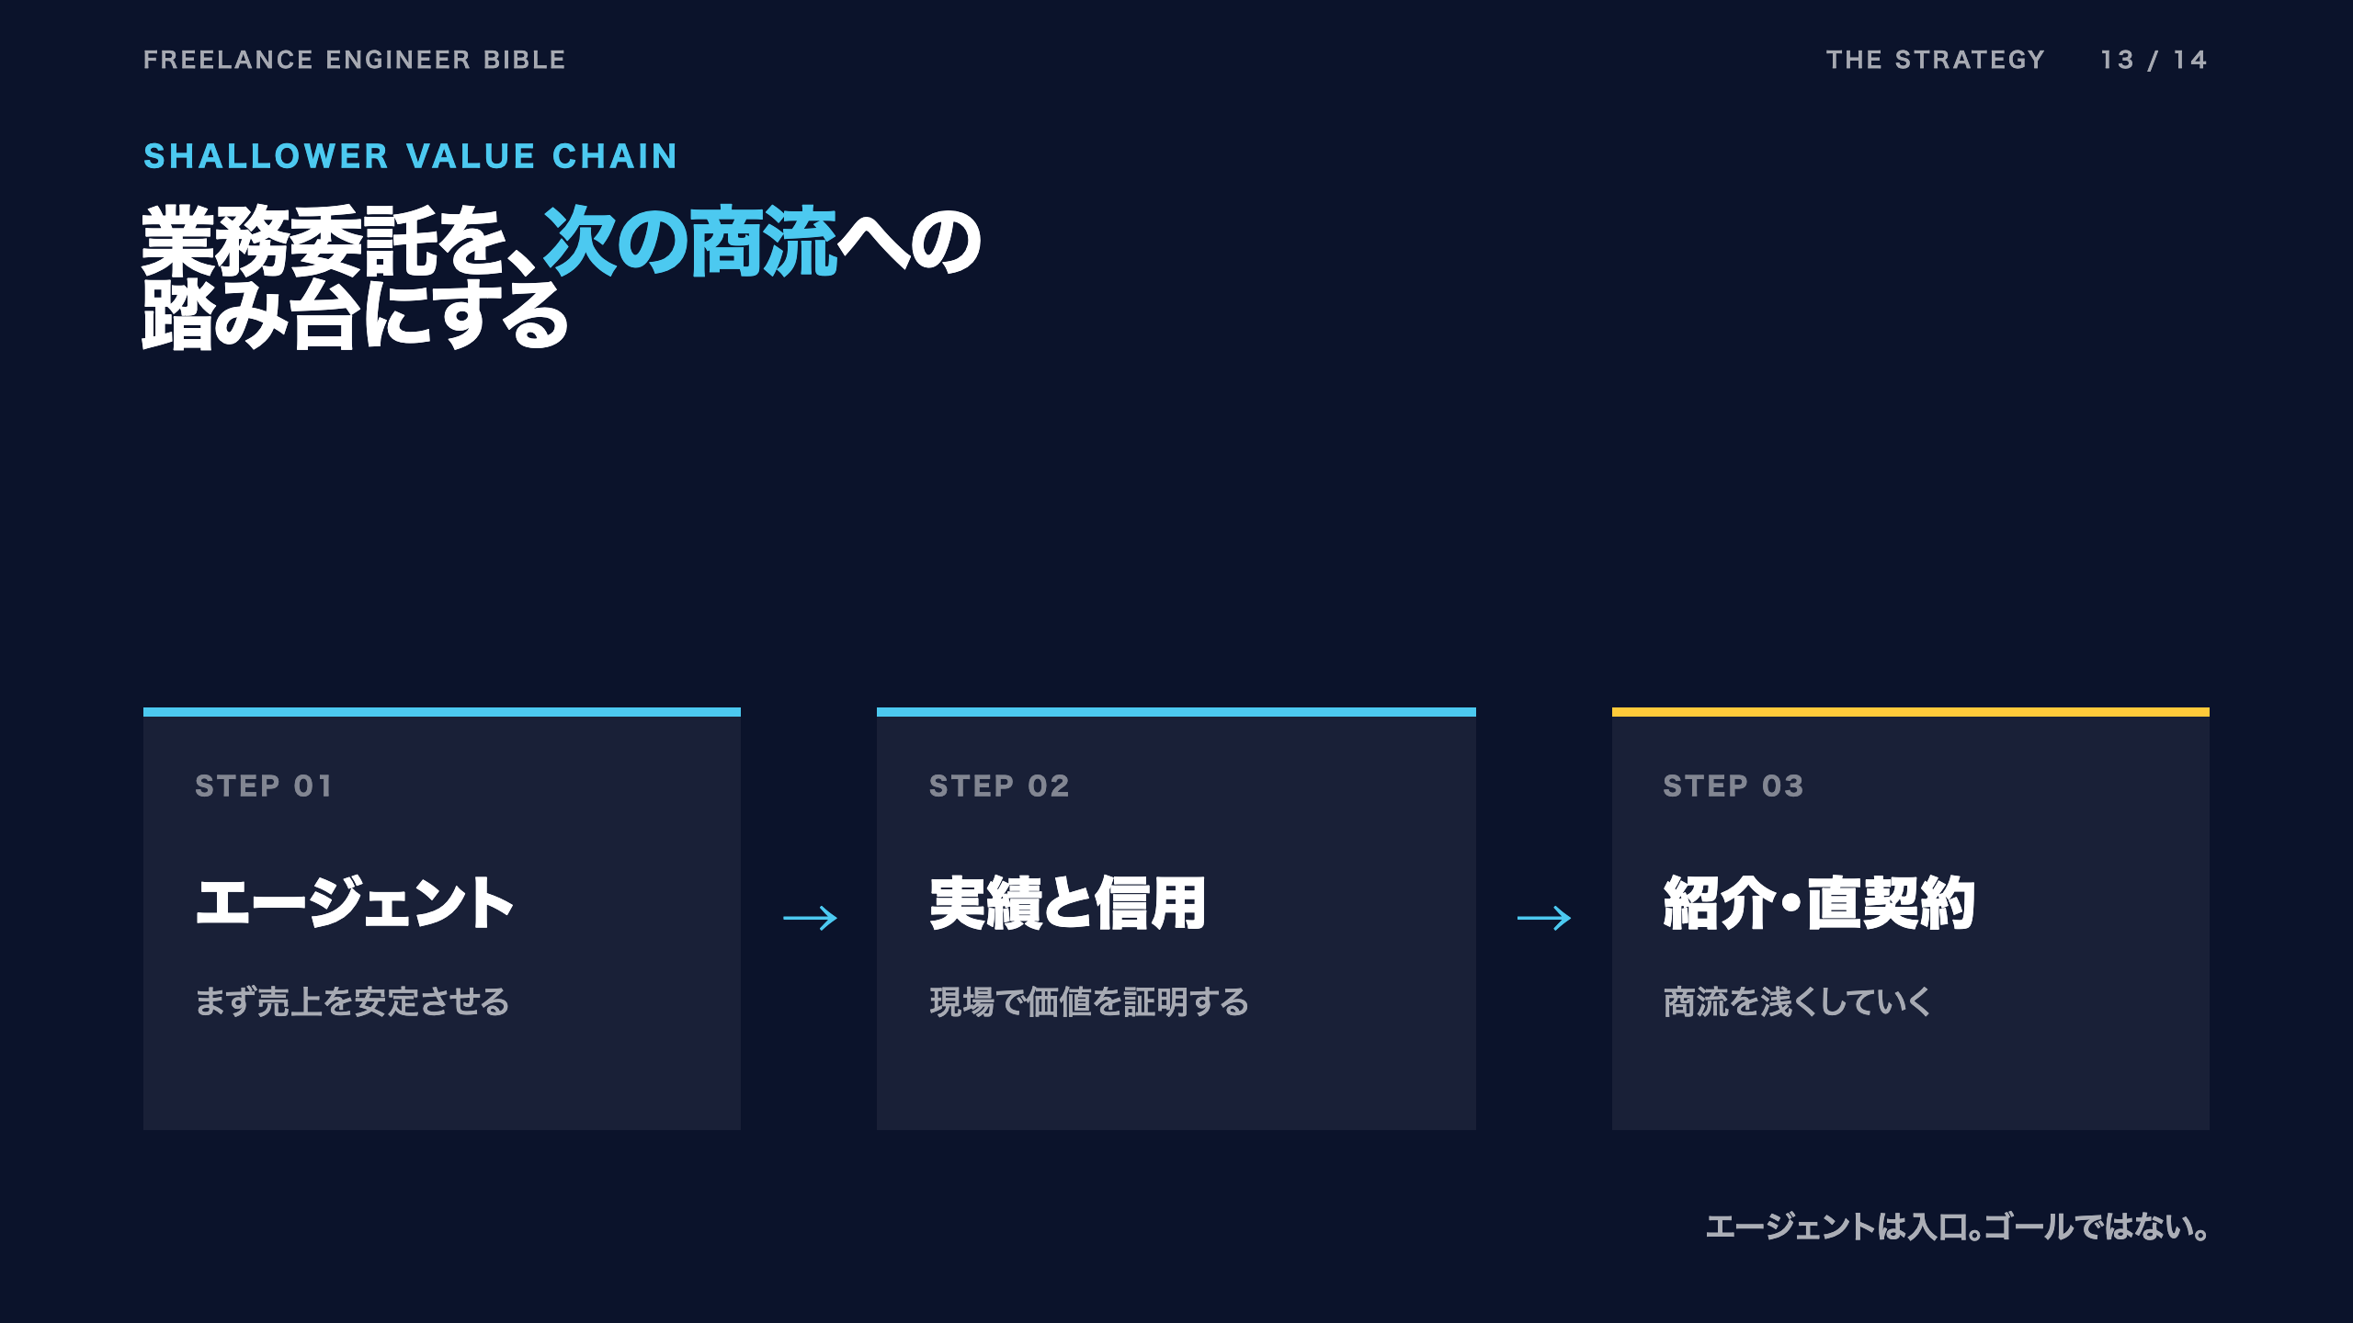
Notes:
エージェントを使い続けることが最終目的ではありません。 まず案件を獲得し、現場で信用と実績を作り、その結果として紹介や直契約へ進みます。 発注側の支払総額を抑えながら、自分の受取額を増やせる関係を目指します。 [Sources] - bible/2.0/chapter01_workstyles.md（リポジトリ内の原稿） [/Sources]

Slide 14
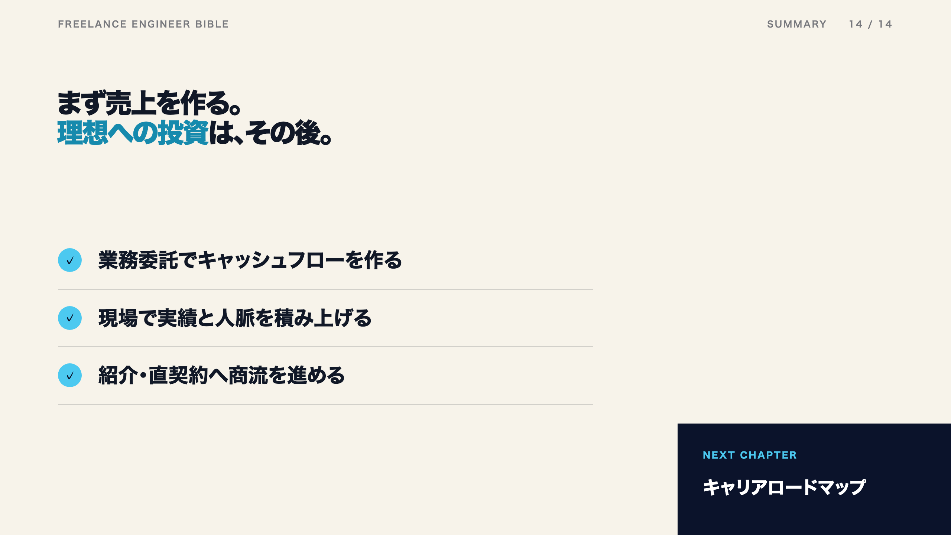
Notes:
この章のまとめです。 働き方は業務委託・受託開発・個人開発の3つ。 独立直後は業務委託でキャッシュフローを安定させる。 そこで得た実績と人脈を使って、紹介や直契約へ進む。 この現実的な順番を意識してください。 [Sources] - bible/2.0/chapter01_workstyles.md（リポジトリ内の原稿） [/Sources]

